Slide 2
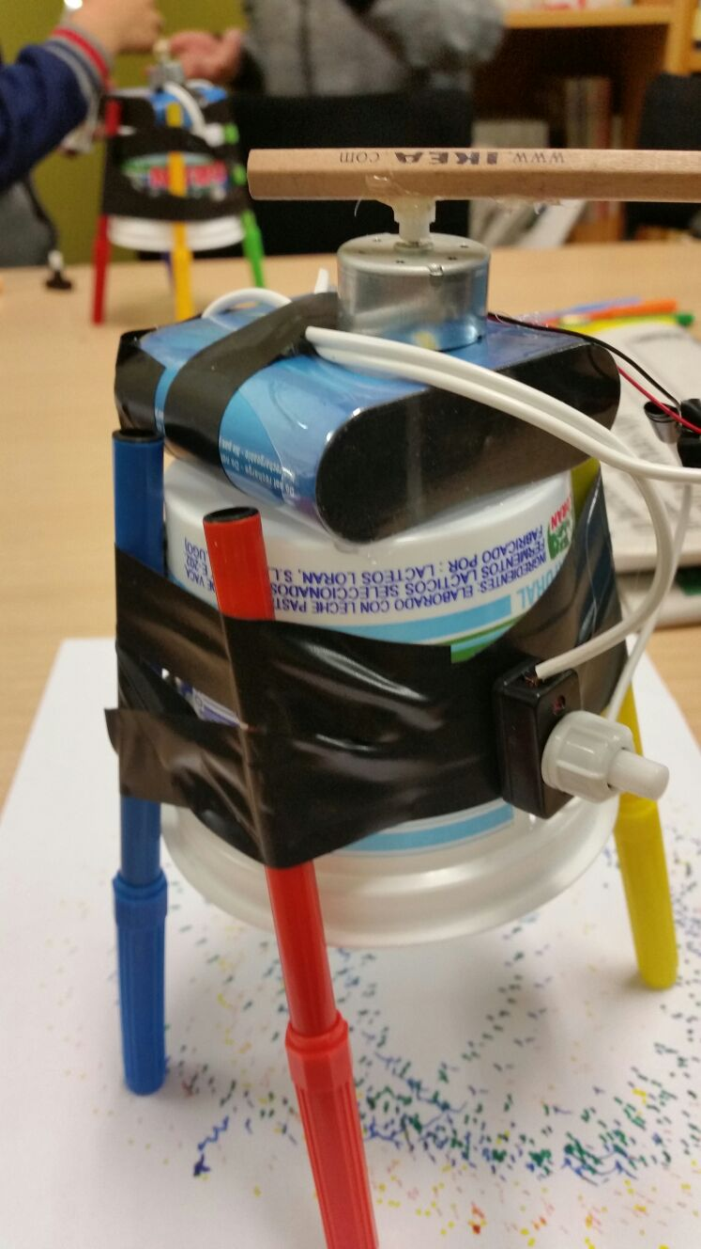
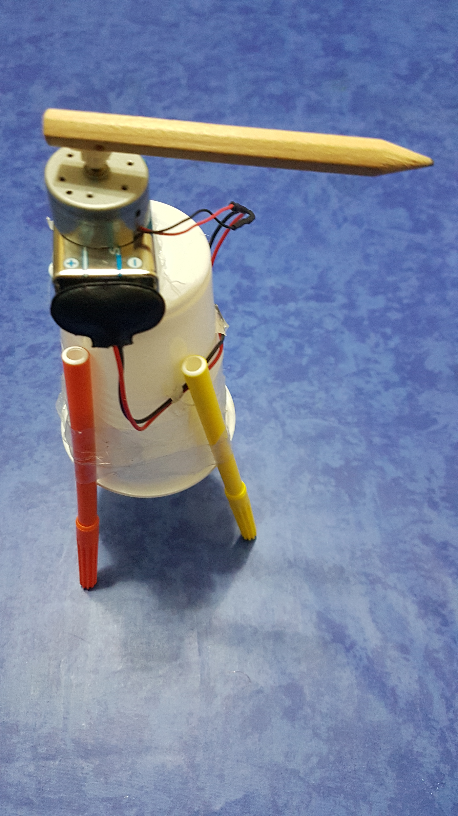
Montaxe e posta en marcha dun debuxaliñas.

Slide 3
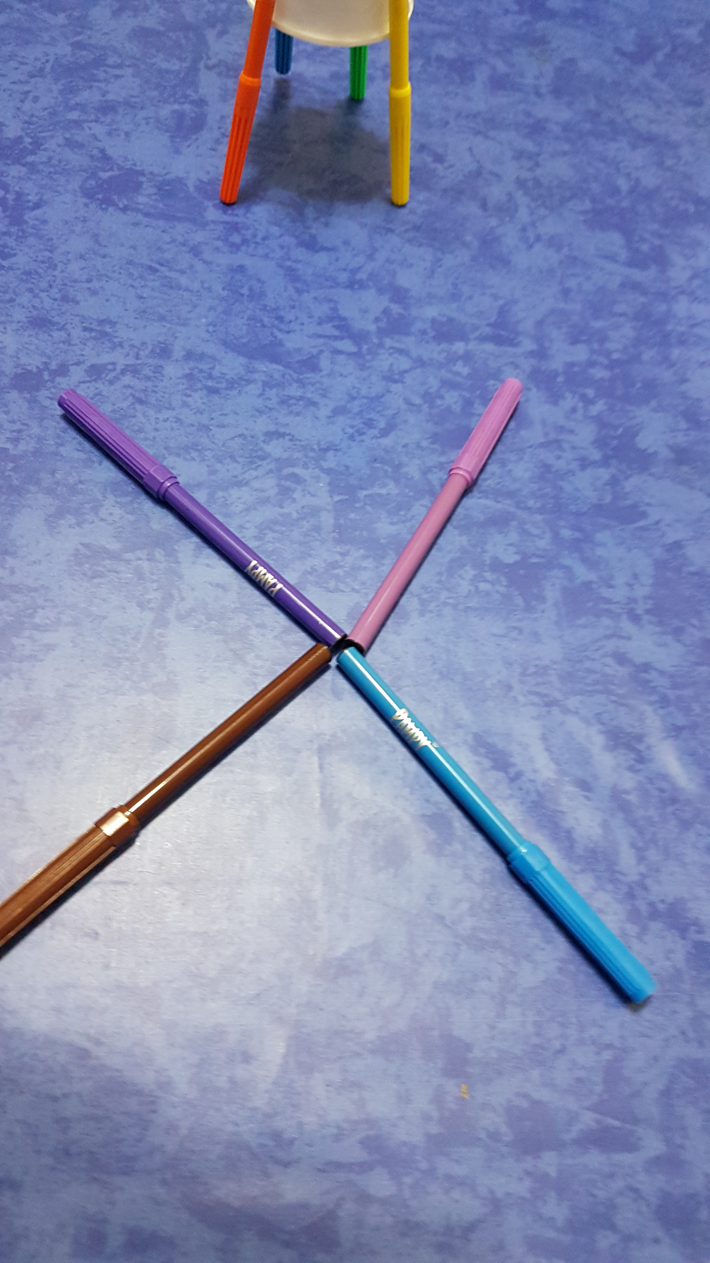
Inventario de compoñentes:
Catro rotuladores. O número pode variar.
Montaxe e posta en marcha dun debuxaliñas

Slide 4
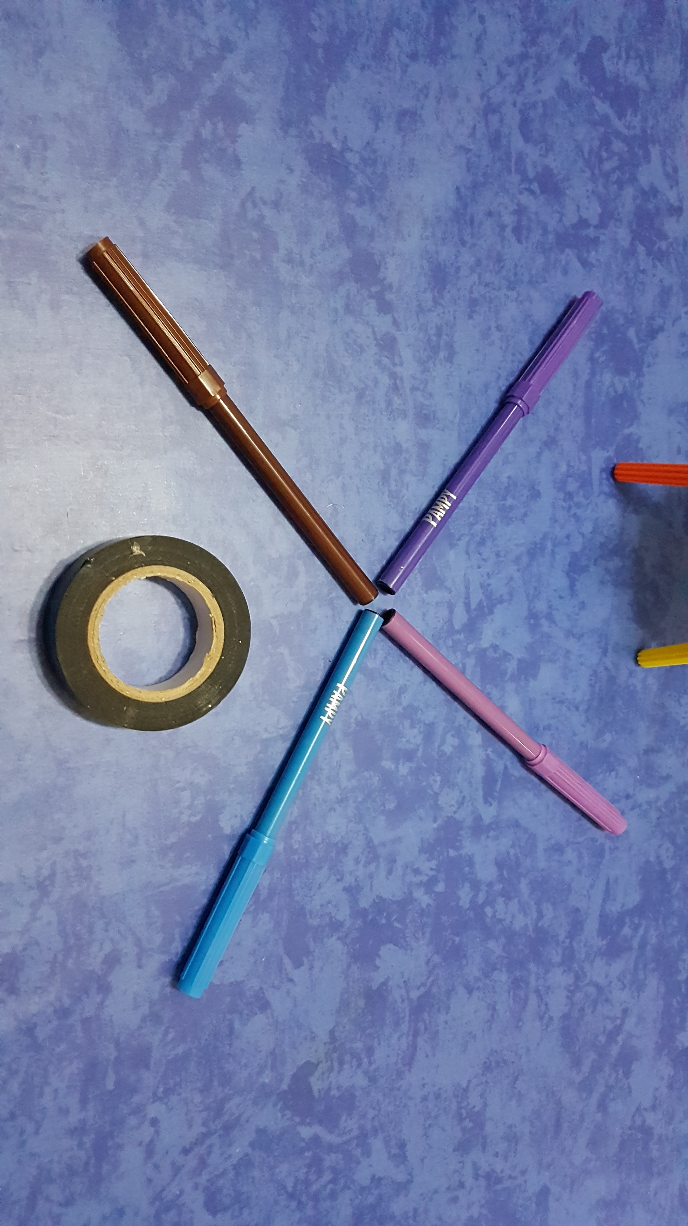
Inventario de compoñentes:
Catro rotuladores. O número pode variar.
Dúas gomas ou cinta de carrocero
Montaxe e posta en marcha dun debuxaliñas

Slide 5
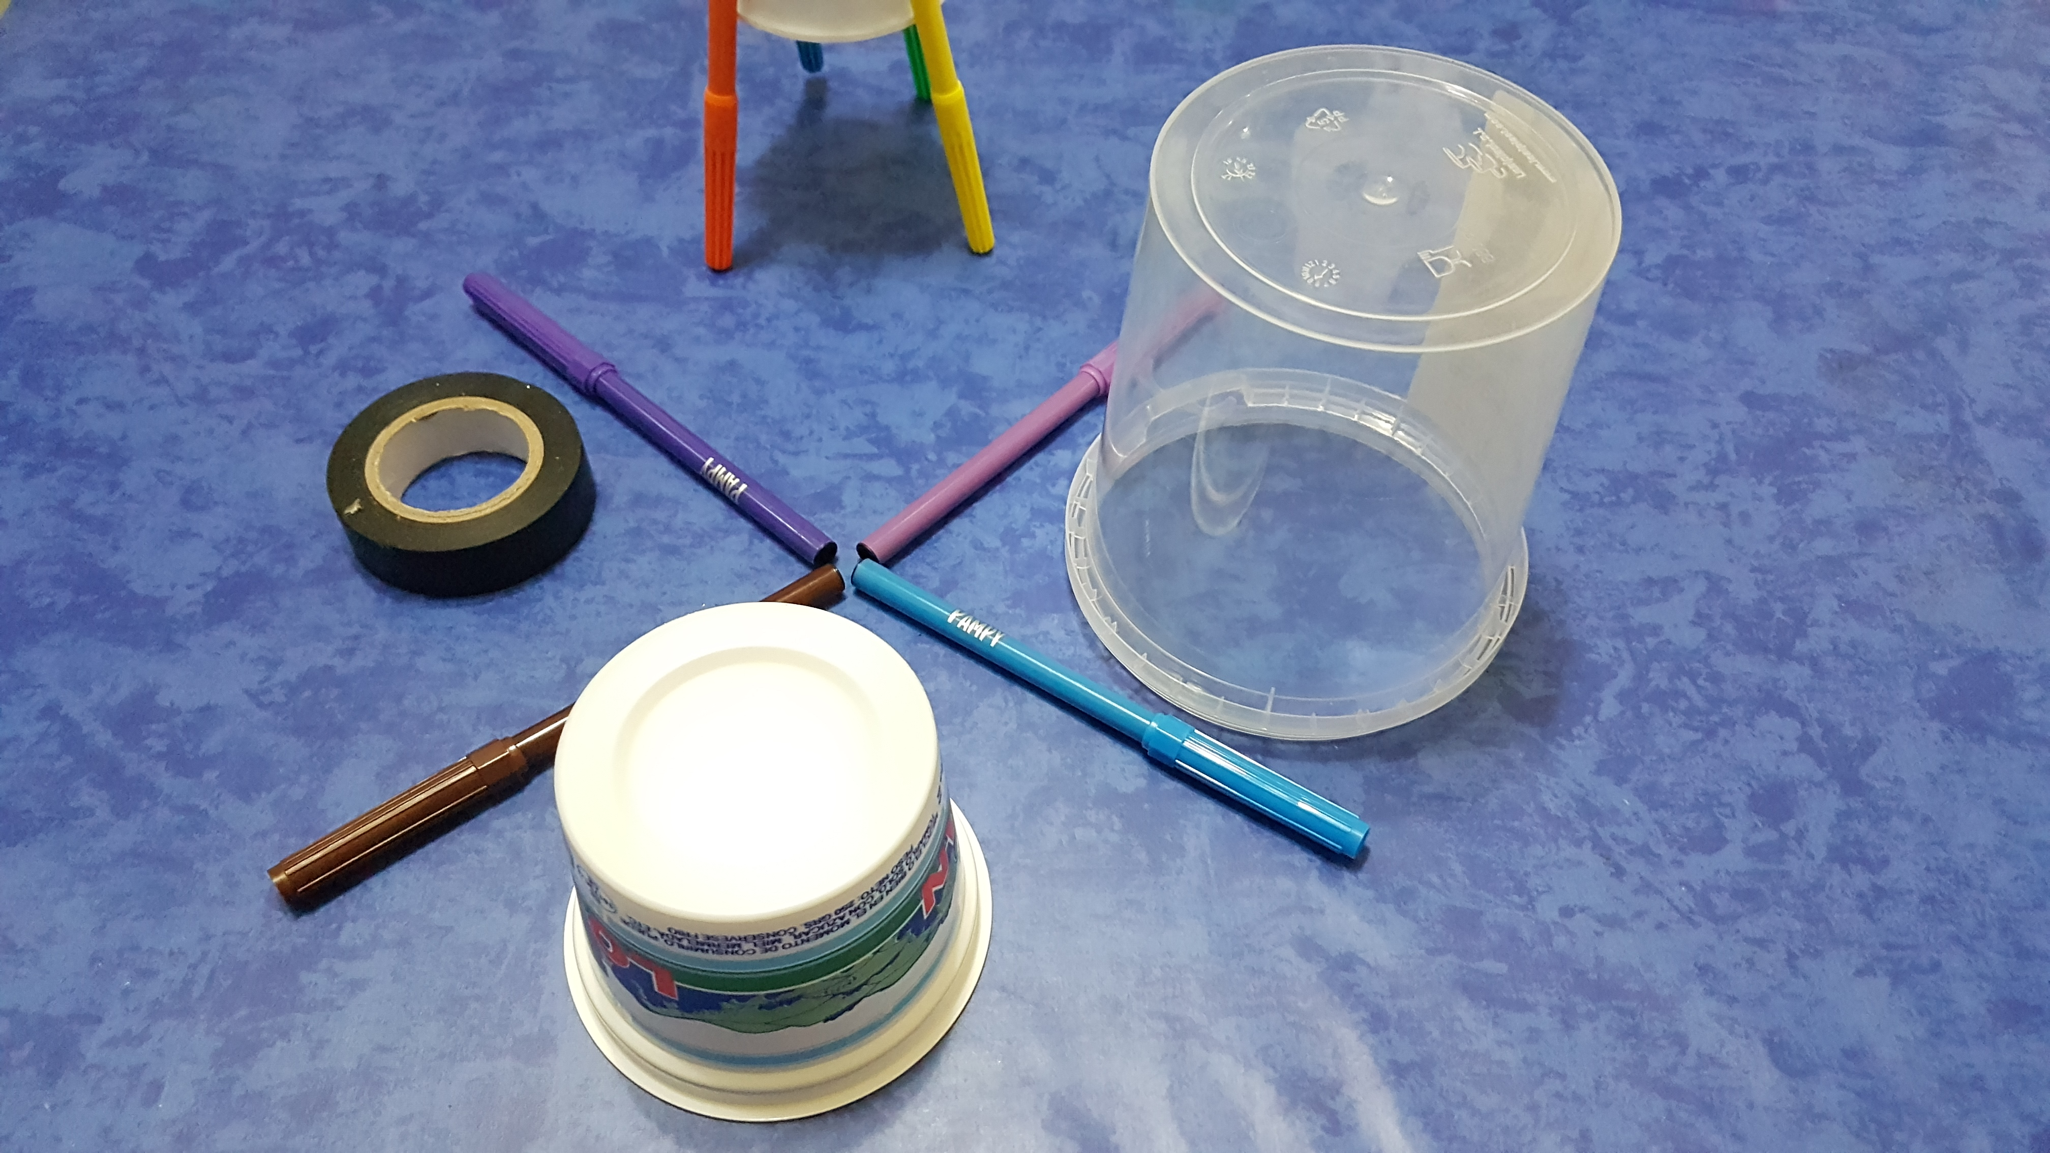
Inventario de compoñentes:
Catro rotuladores. O número pode variar.
Dúas gomas ou cinta de carrocero.
Un vaso de: igourte, plástico, requesón.....
Montaxe e posta en marcha dun debuxaliñas

Slide 6
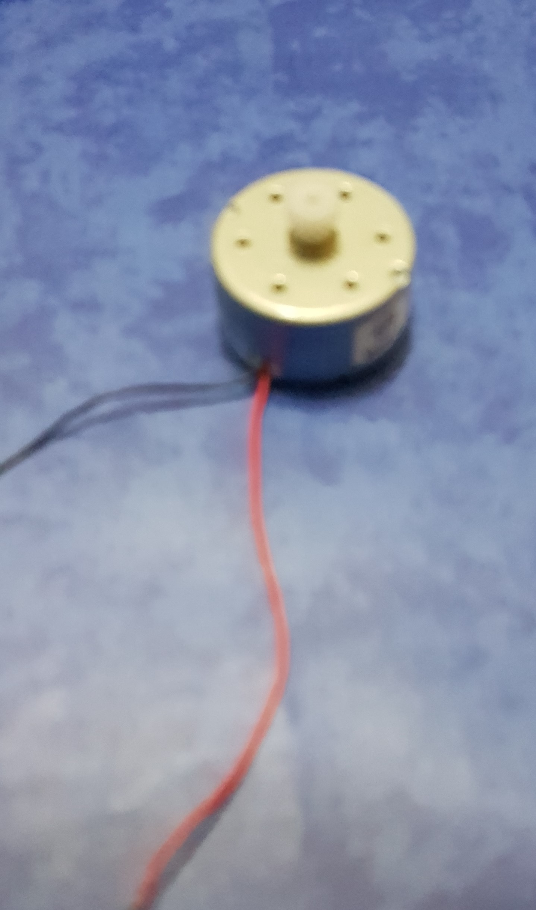
Inventario de compoñentes:
Catro rotuladores. O número pode variar.
Dúas gomas ou cinta de carrocero.
Un vaso de: igourte, plástico, requesón....
Un motor
Montaxe e posta en marcha dun debuxaliñas

Slide 7
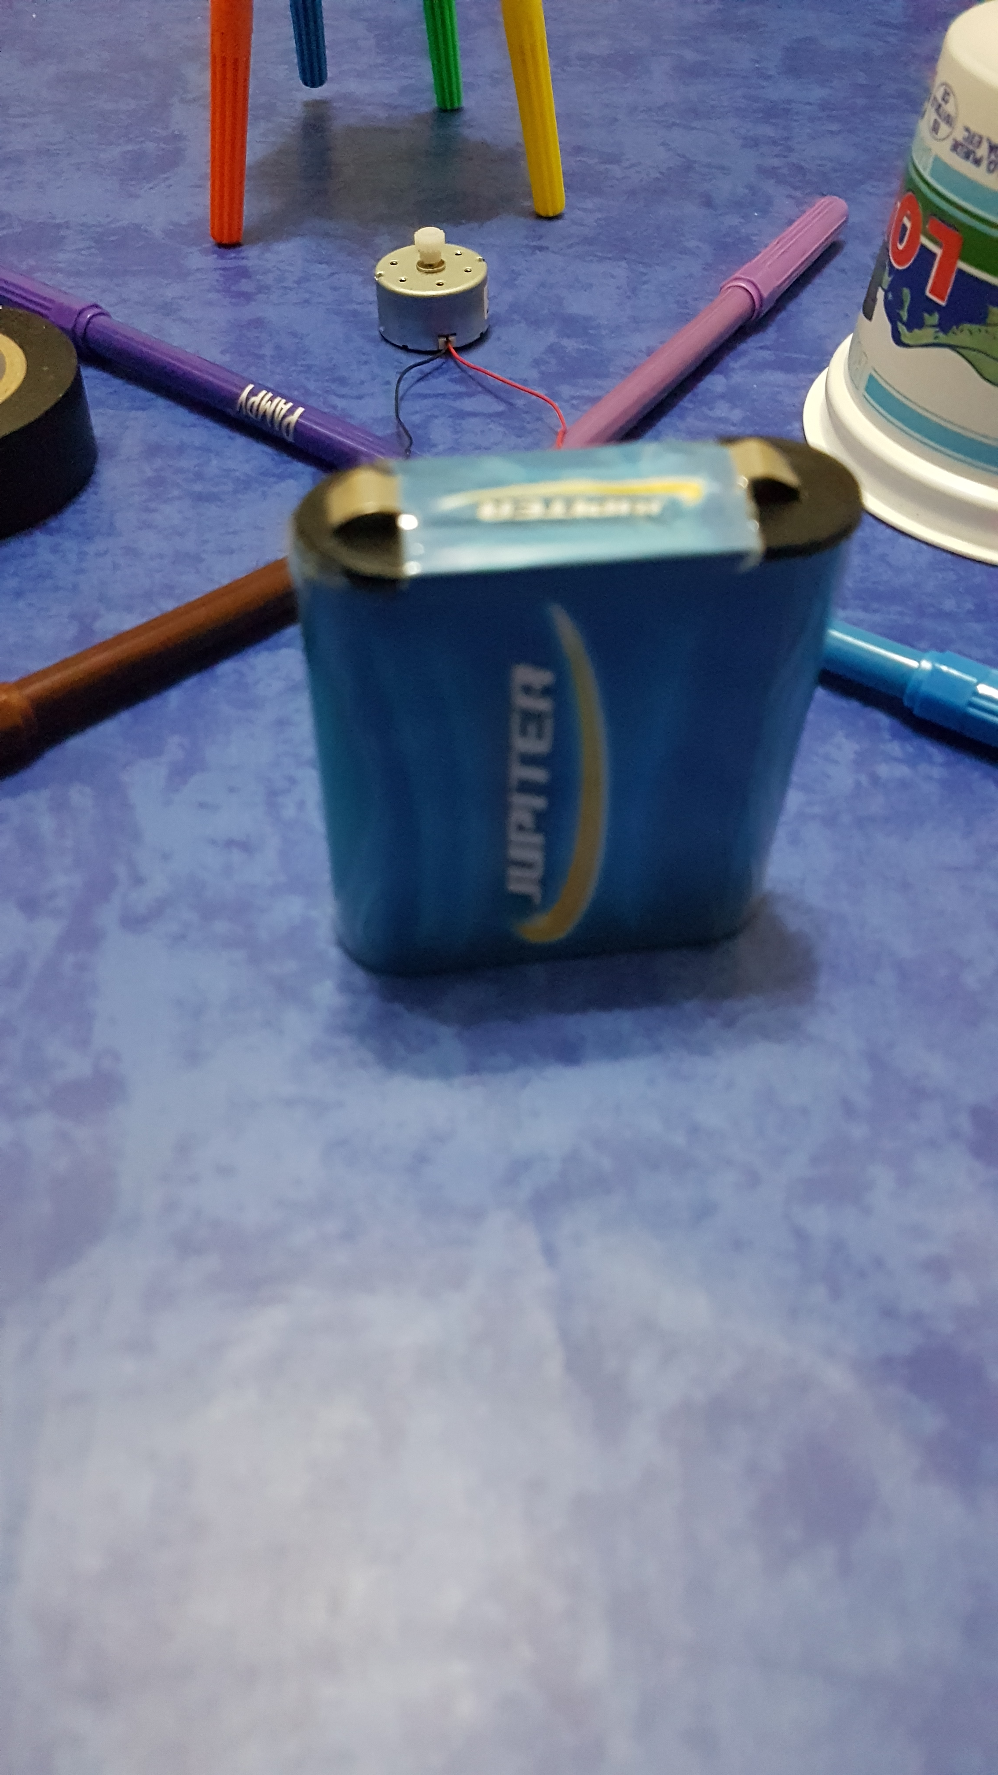
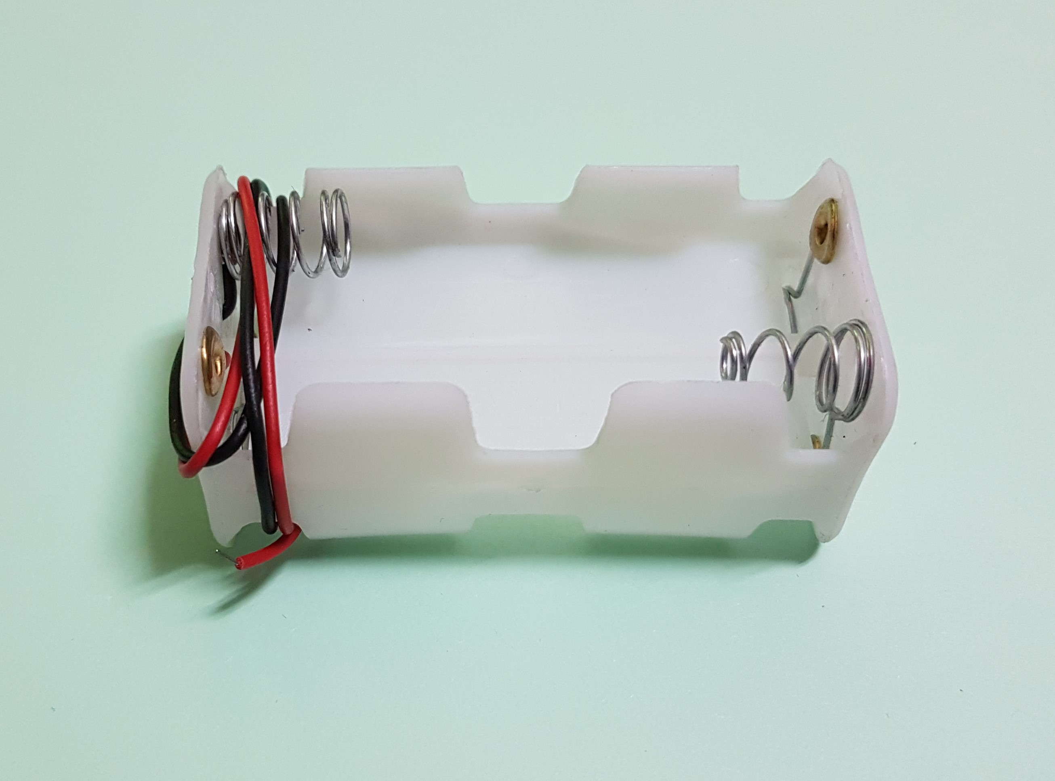
Inventario de compoñentes:
Catro rotuladores. O número pode variar.
Dúas gomas ou cinta de carrocero.
Un vaso de: igourte, plástico, requesón....
Un motor.
Unha pila (petaca) ou varias AA (o que implicaría un portapilas.
Montaxe e posta en marcha dun debuxaliñas

Slide 8
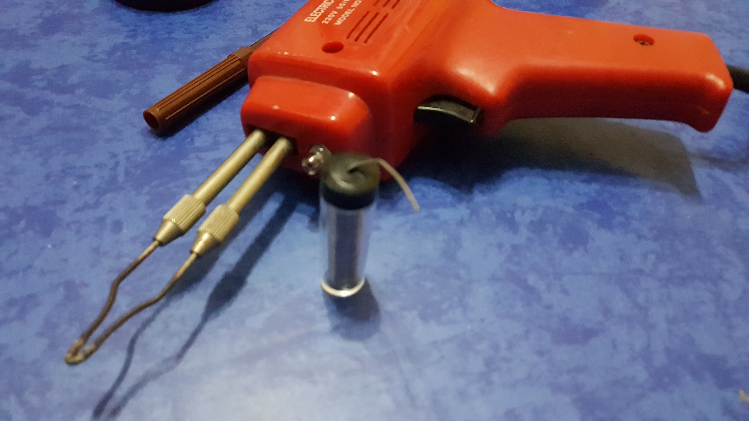
Inventario de compoñentes:
Catro rotuladores. O número pode variar.
Dúas gomas ou cinta de carrocero.
Un vaso de: igourte, plástico, requesón....
Un motor.
Unha pila (petaca) ou varias AA (o que implicaría un portapilas).
Un soldador e fio para soldar.
Montaxe e posta en marcha dun debuxaliñas

Slide 9
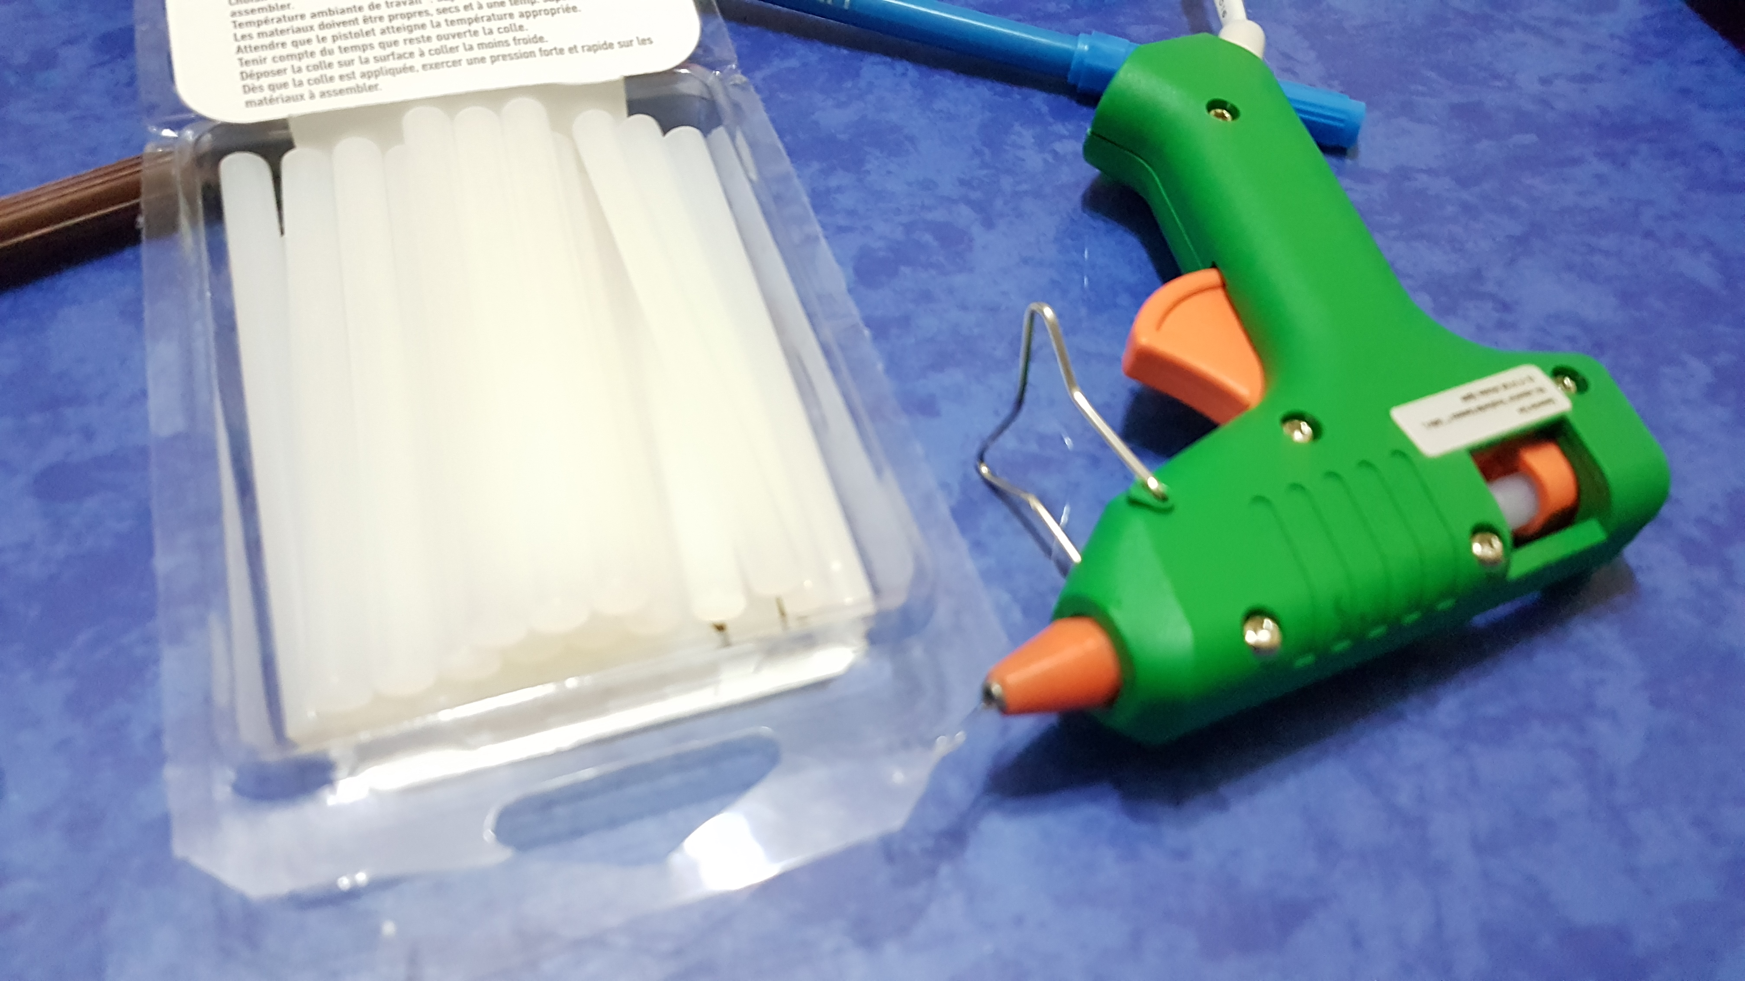
Inventario de compoñentes:
Catro rotuladores. O número pode variar.
Dúas gomas ou cinta de carrocero.
Un vaso de: igourte, plástico, requesón....
Un motor.
Unha pila (petaca) ou varias AA (o que implicaría un portapilas.
Un soldador e fio para soldar.
Pegamento ou pistola e barra de pegar
Montaxe e posta en marcha dun debuxaliñas

Slide 10
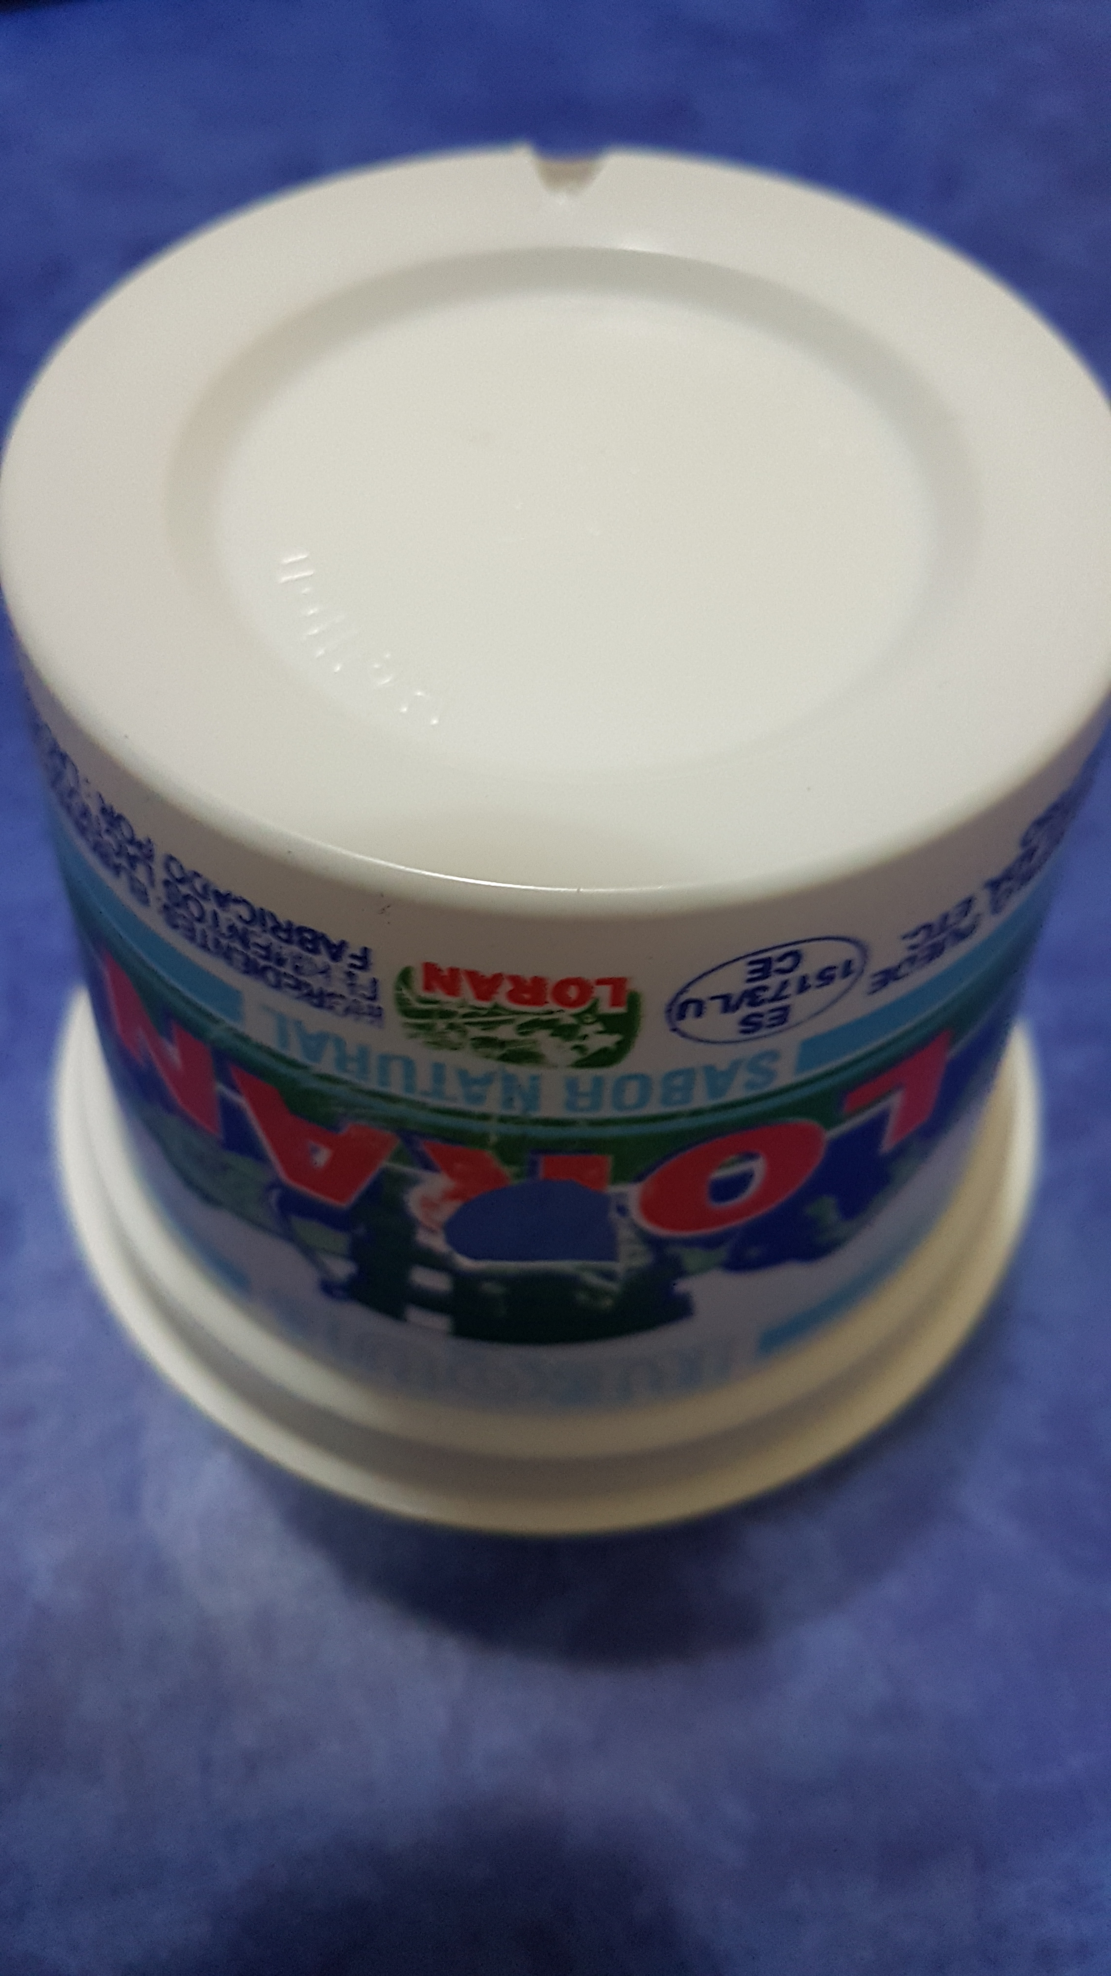
Realización
No vaso practicamos un furado para o interruptor. Este non é un elemento imprescindible. Resultaranos máis cómodo si dispoñemos del.
Realizamos un furado que nos permita pasalos cables da pila ou do motor ao interruptor
Montaxe e posta en marcha dun debuxaliñas

Slide 11
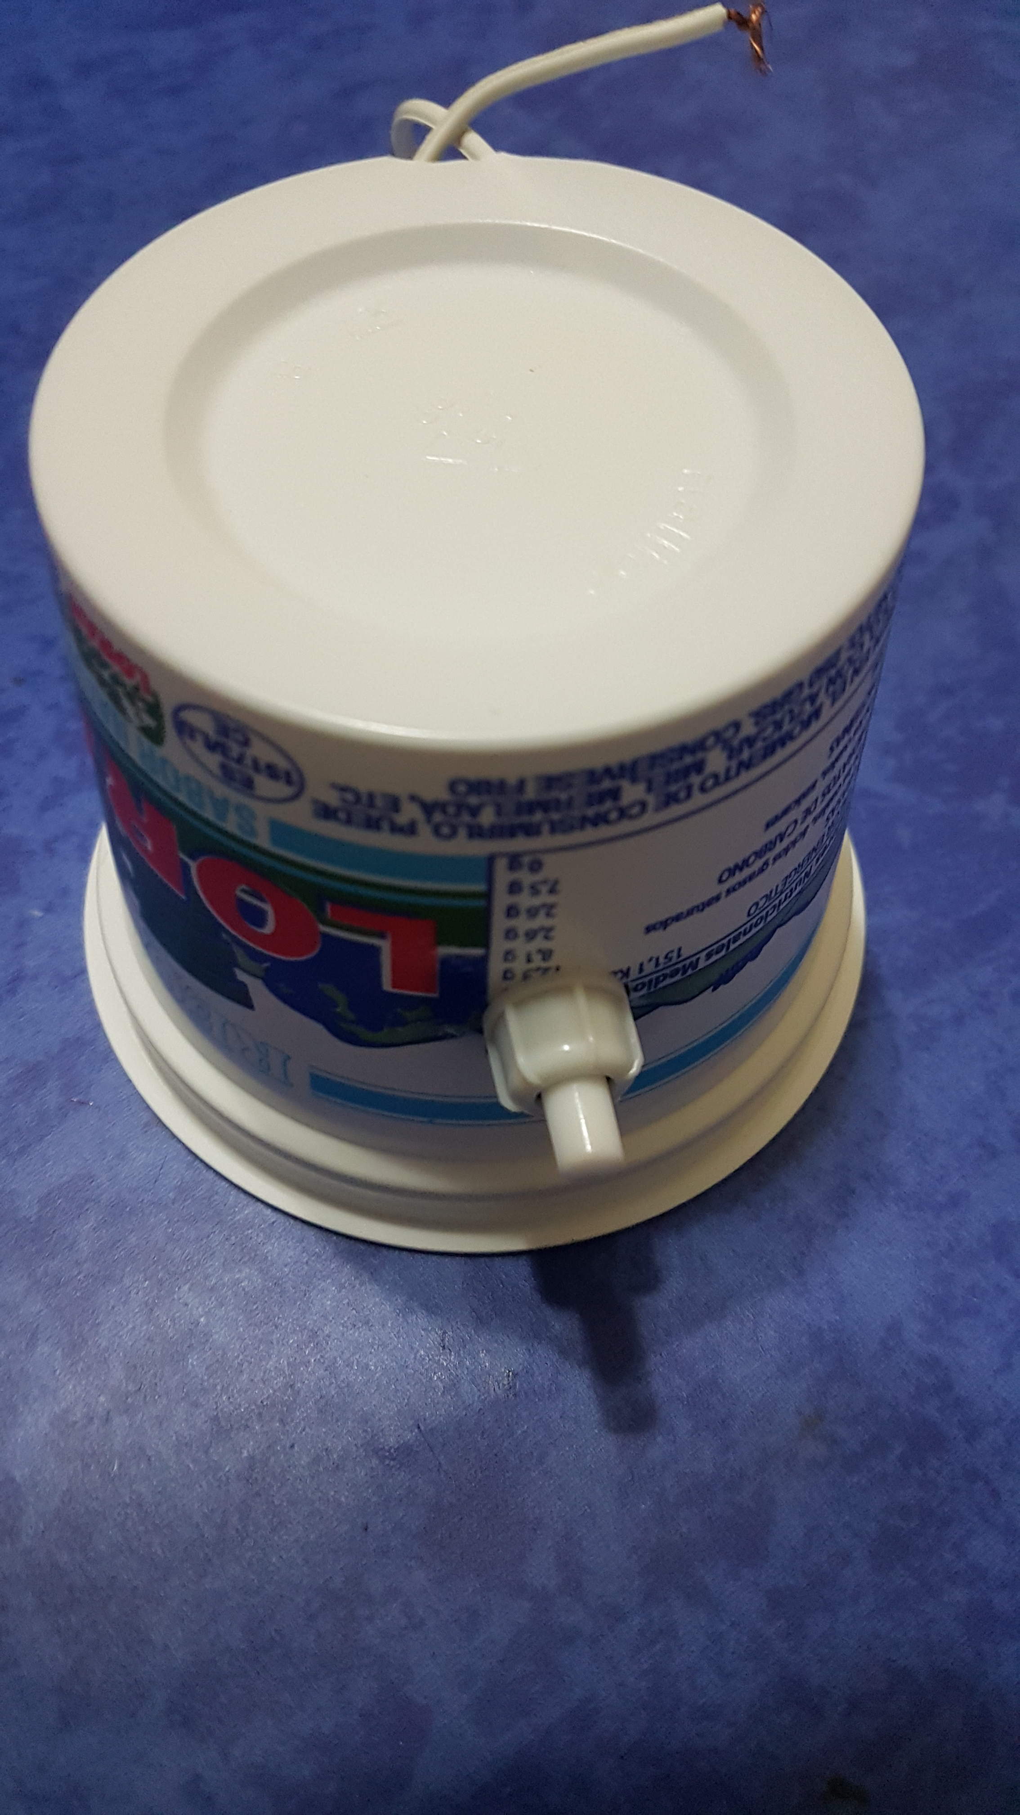
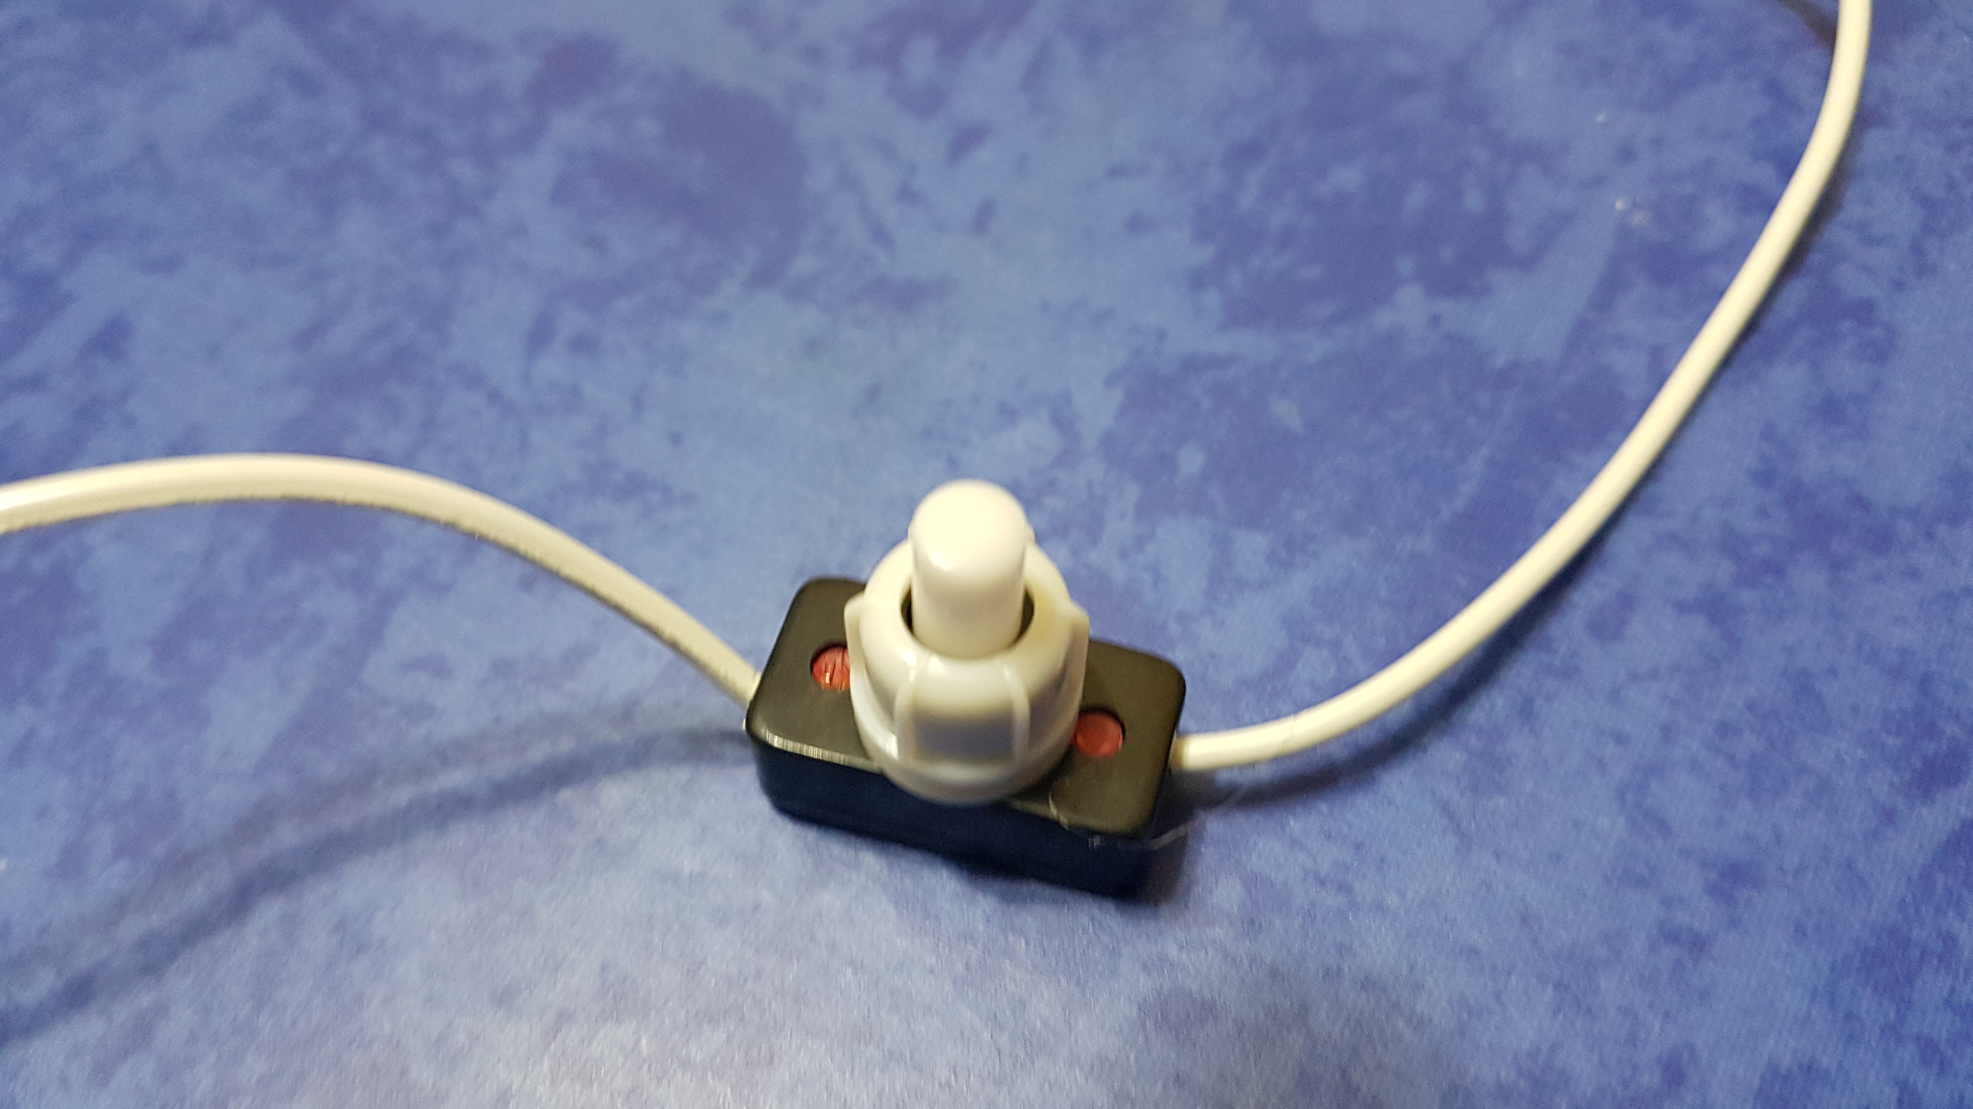
Realización
Colocamos dous cables no interruptor.
Enroscamos o interruptor no vaso.
Pasamos os cables ao exterior
Montaxe e posta en marcha dun debuxaliñas

Slide 12
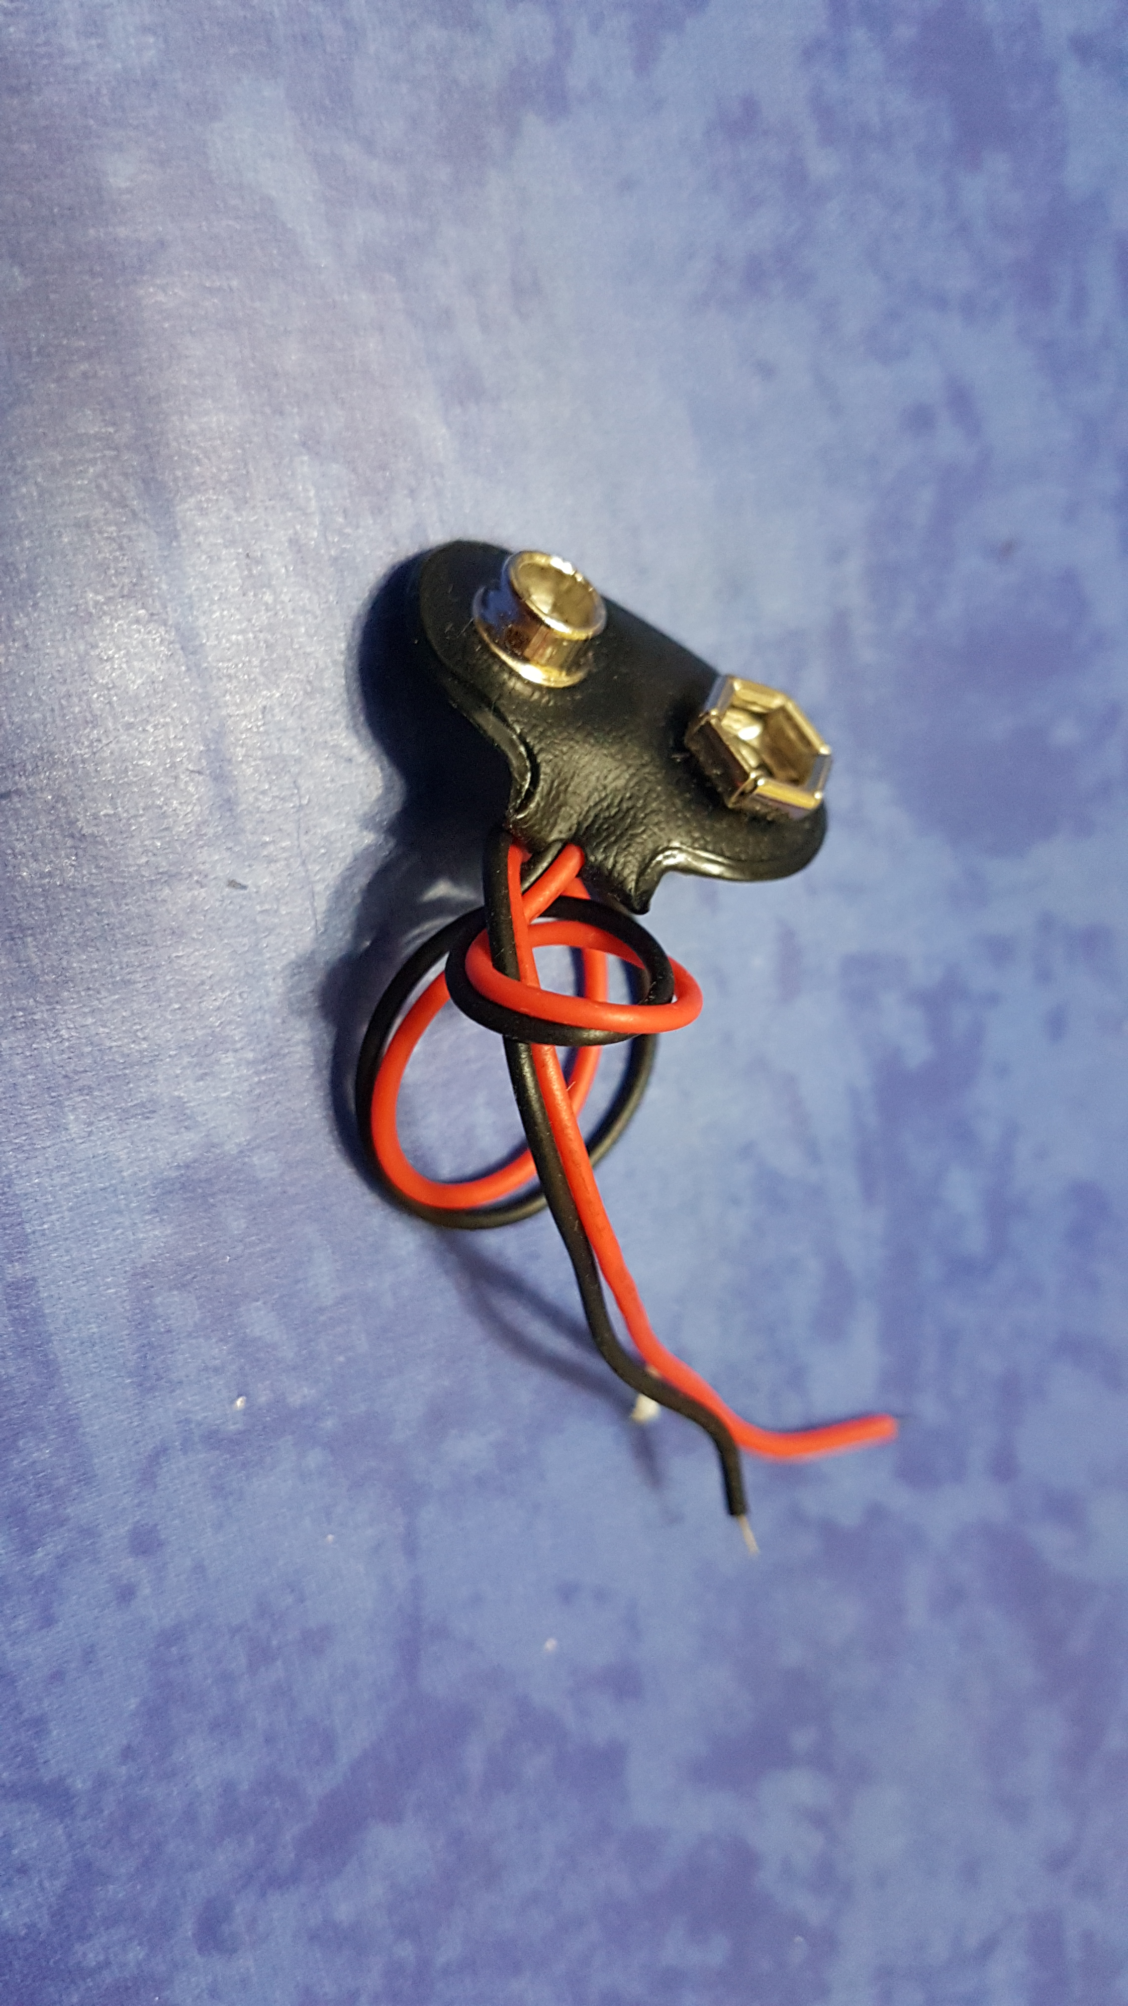
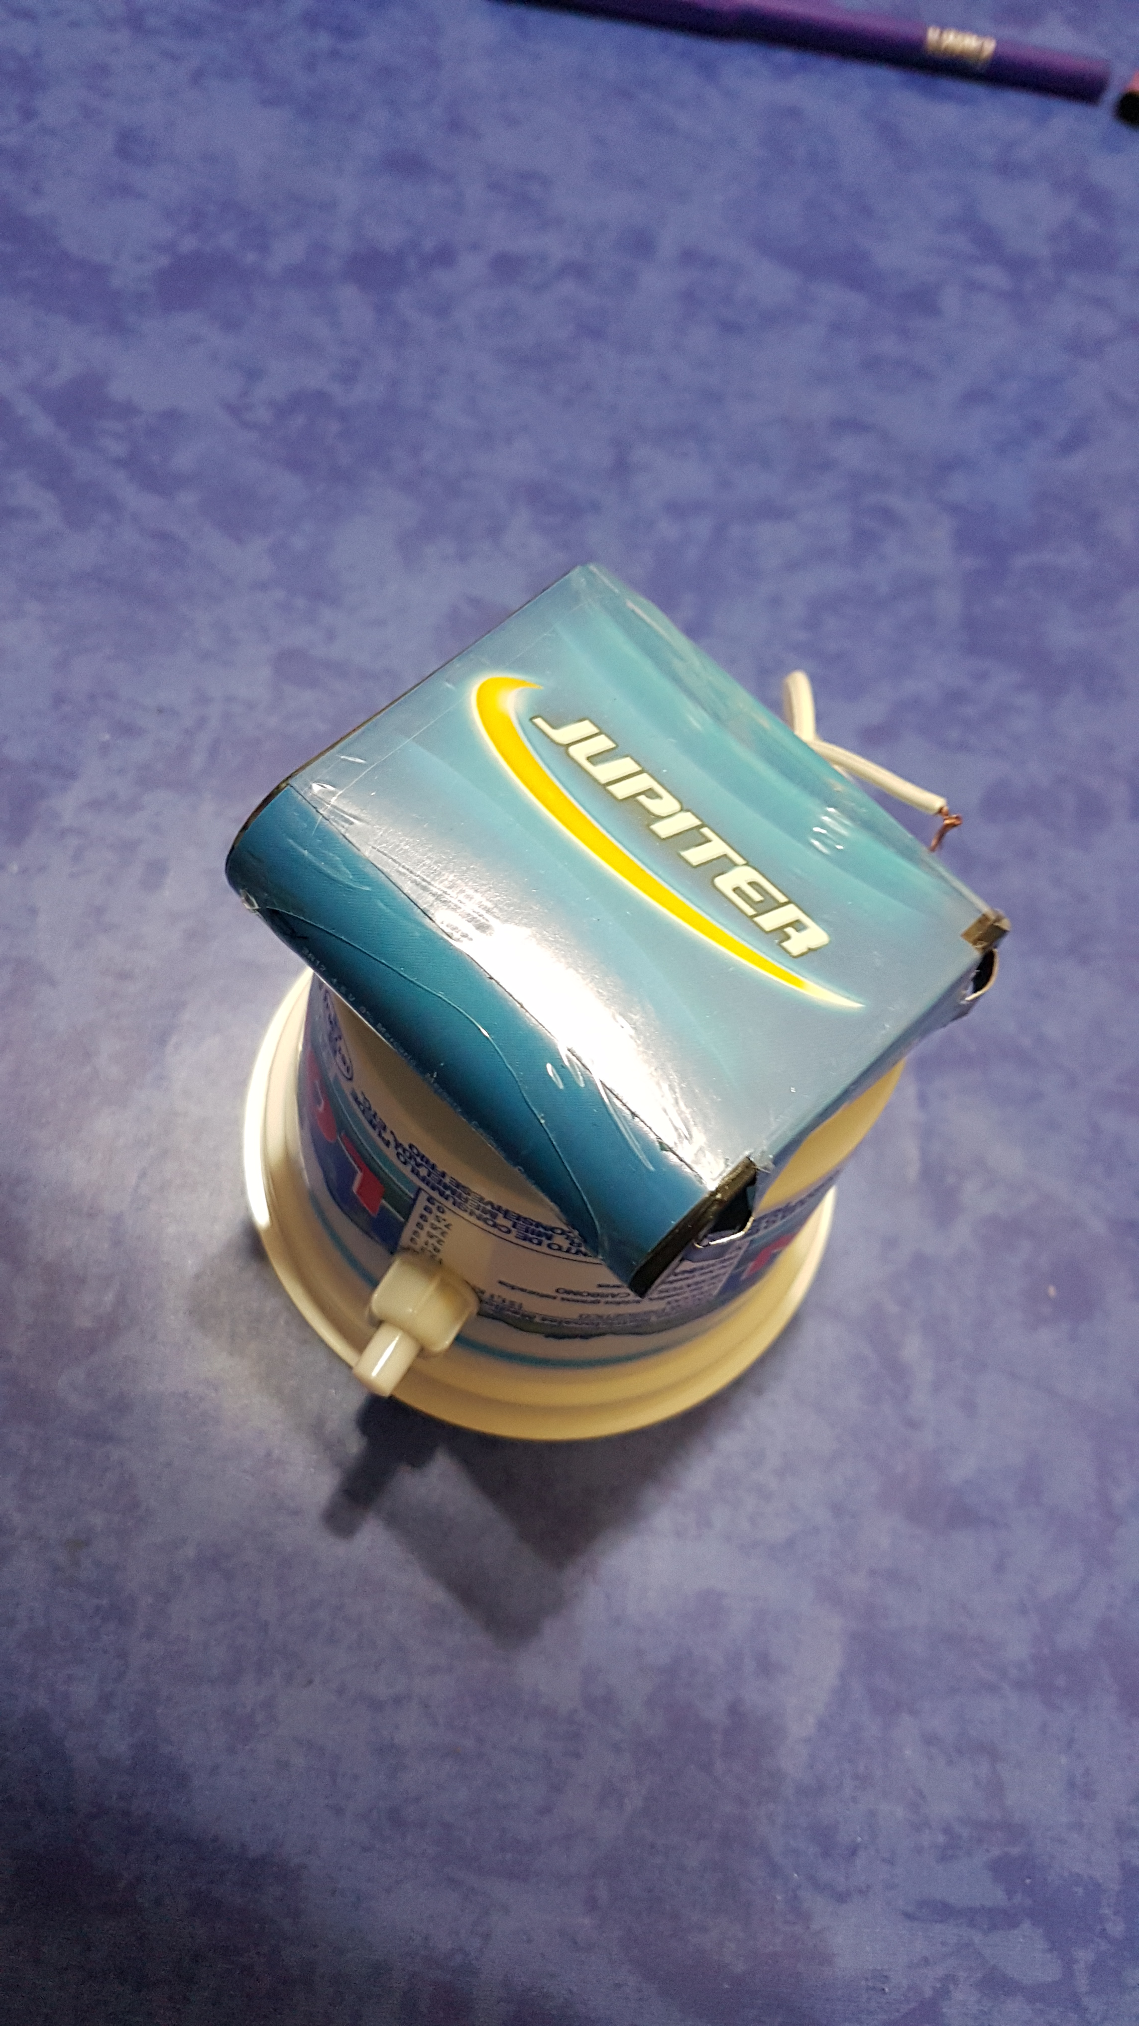
Inventario de compoñentes:
Se optamos por portapilas adherimos este ao vaso con pegamento. Colocamos as pilas.
Se optamos por pila pegámola ao vaso
Montaxe e posta en marcha dun debuxaliñas

Slide 13
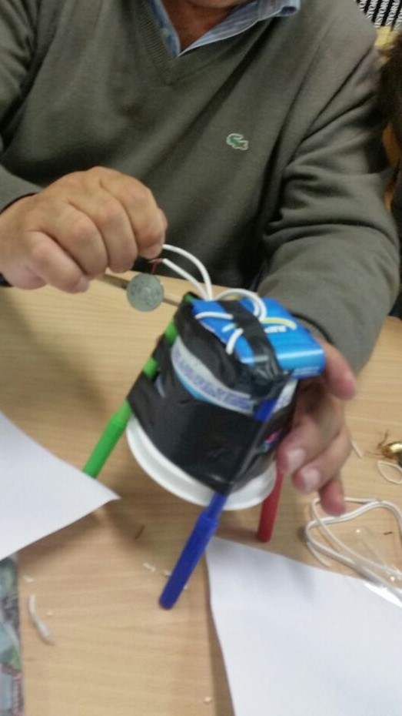
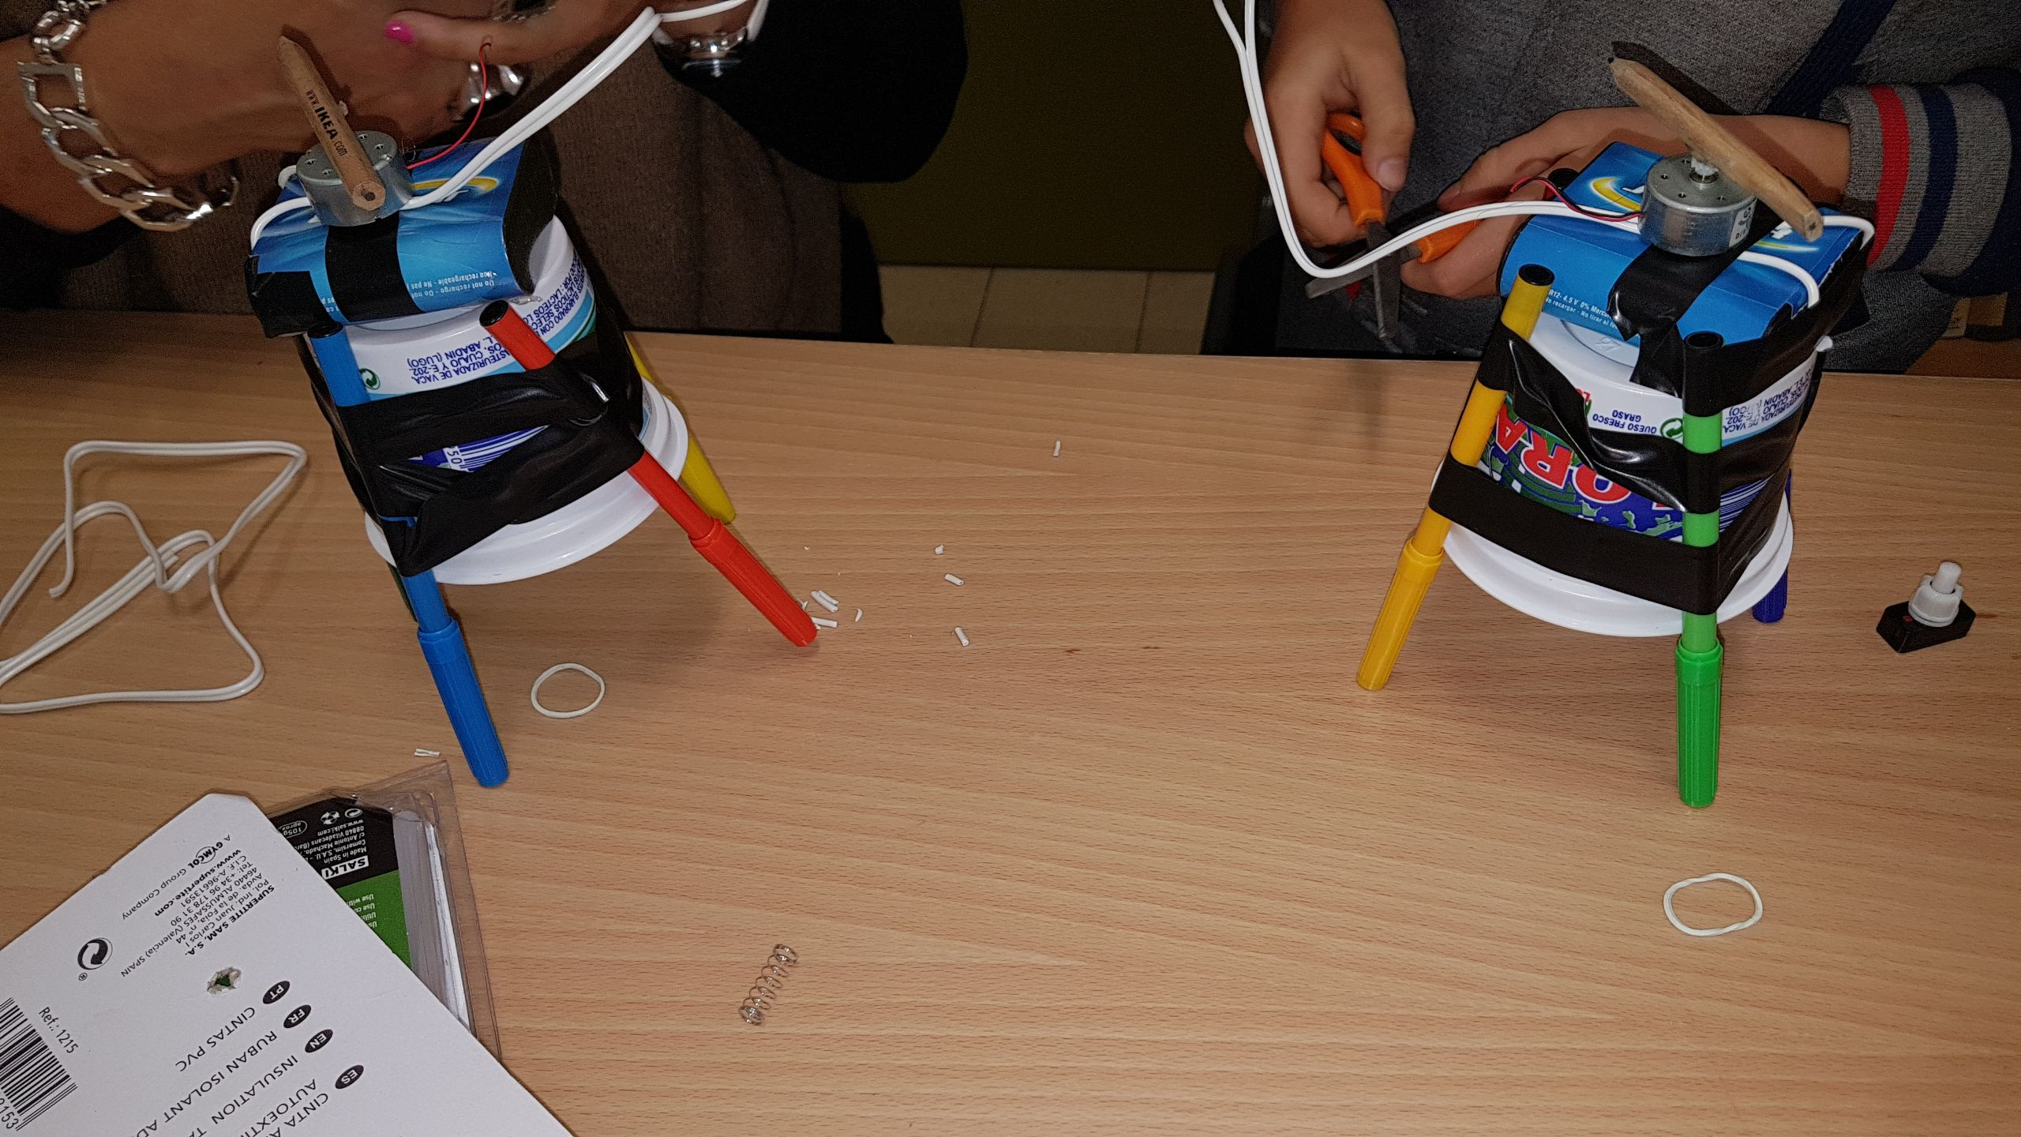
Unimos un dos cables procedentes do interruptor a un borne pila ou cable portapilas
Unimos un cable do motor a cable libre interruptor. Ou soldamos cable libre interruptor a borne motor
Unimos cable libre pila / portapilas a borne libre motor.
Montaxe e posta en marcha dun debuxaliñas

Slide 14
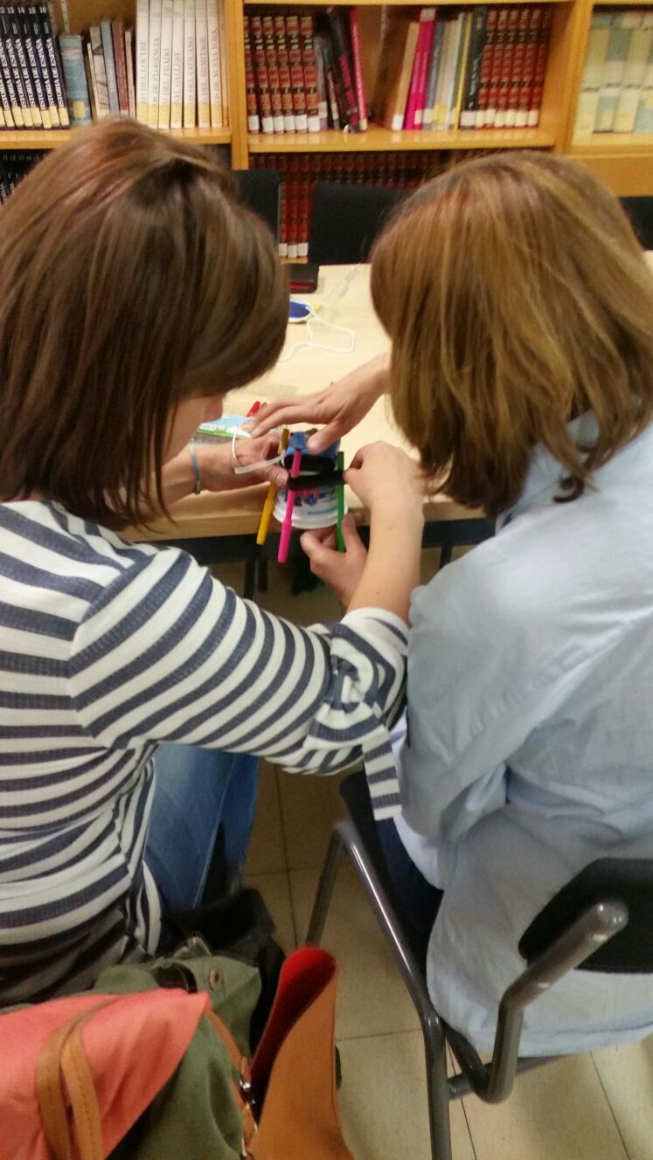
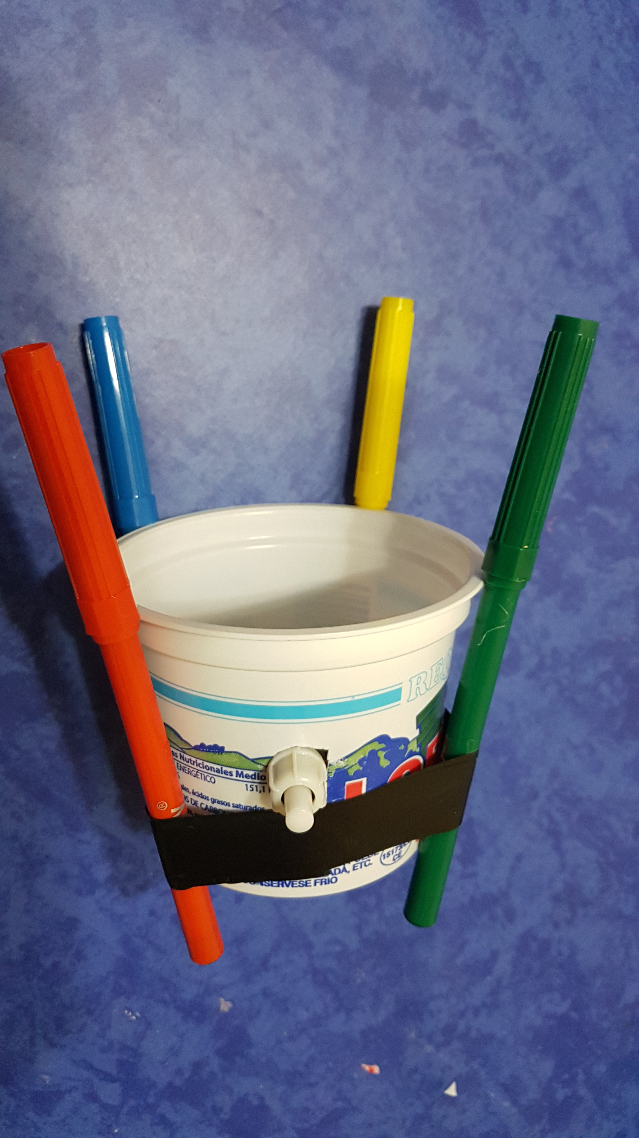
Inventario de compoñentes:
Unimos mediante gomas elásticas ou cinta carrocero catro rotuladores ao vaso.
Montaxe e posta en marcha dun debuxaliñas

Slide 15
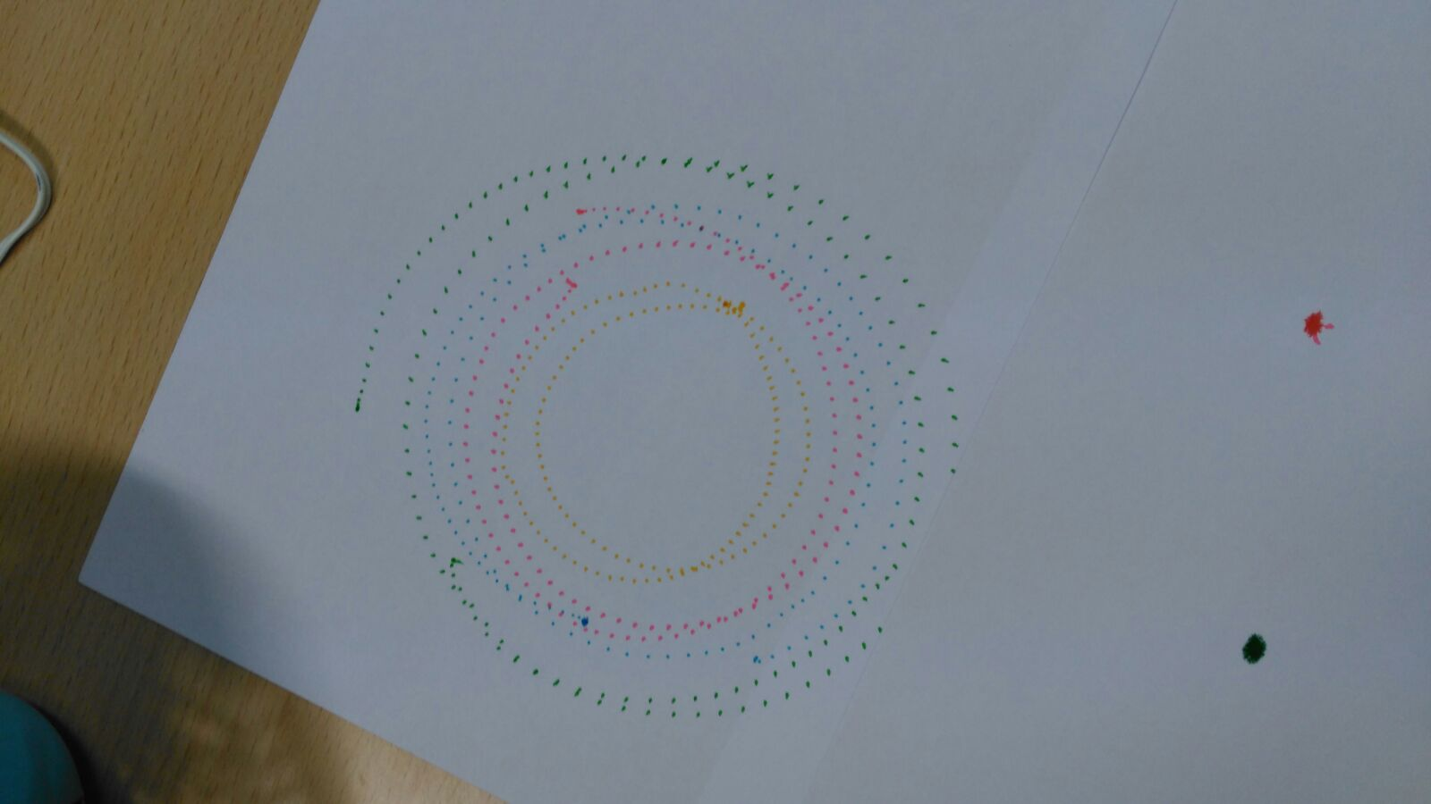
Inventario de compoñentes:
Preparamos un papel, quitamos as capuchas aos rotuladores, encendemos no interruptor.
E agardmos a velo deseño.
Montaxe e posta en marcha dun debuxaliñas

Slide 16
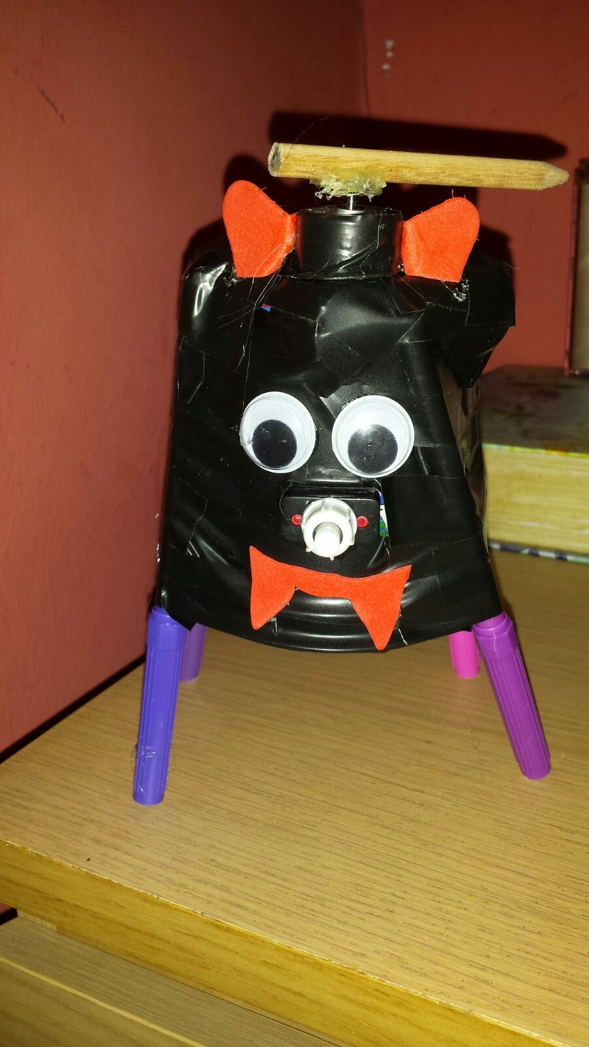
Se queres podes personalizalo
Montaxe e posta en marcha dun debuxaliñas

